Slide 1

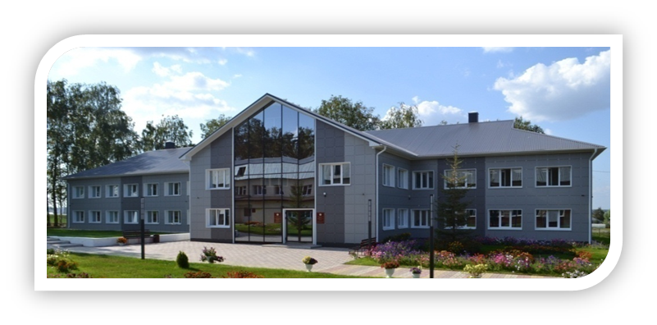
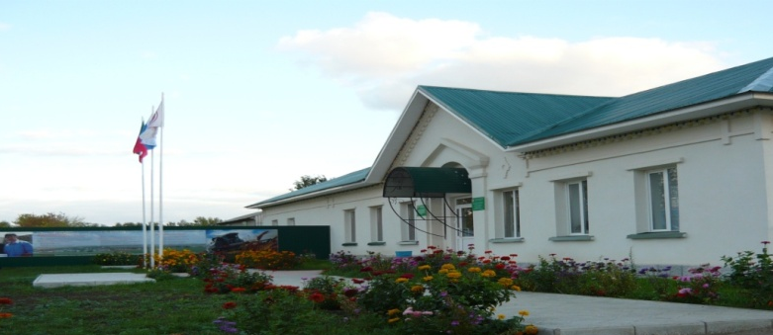
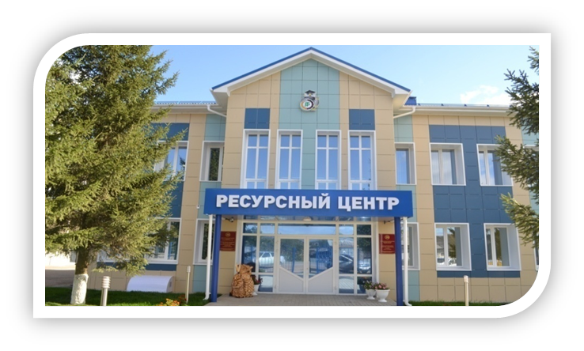
Министерство образования и науки Республики Татарстан
Государственное автономное профессиональное образовательное учреждение
«Кукморский аграрный колледж»
Обновление и модернизация материально- технической базы профессиональной образовательной организации
ГАПОУ «Кукморский аграрный колледж»

Slide 2
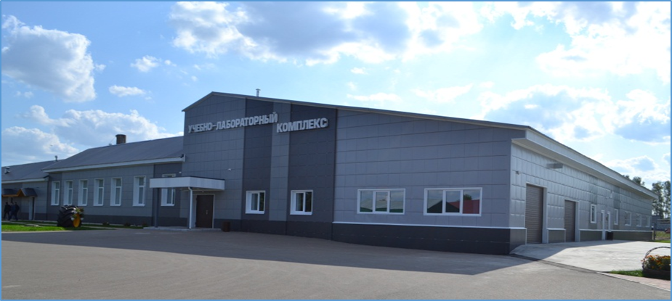
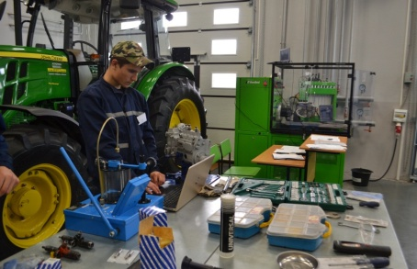
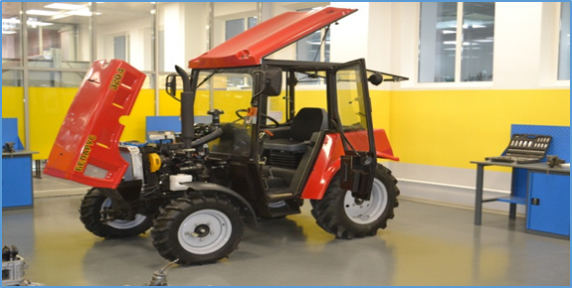
ОБЩАЯ ИНФОРМАЦИЯ
Регион: Республика Татарстан
Наименование организации: ГАПОУ «Кукморский аграрный колледж»
Юридический адрес:
422122, Россия, Республика Татарстан, с.Яныль, ул. Профтехквартал,д.9б
Адрес расположения мастерских:
422122, Россия, Республика Татарстан, с.Яныль, ул. Профтехквартал,д.9б

Slide 3
Наименование проекта:
Проект по обеспечению соответствия материально-технической базы образовательной организации, реализующей образовательные программы среднего профессионального образования, современным требованиям Государственного автономного профессионального образовательного учреждения «Кукморский аграрный колледж»
Республики Татарстан
Цель проекта:
Обеспечение соответствия материально-технической базы профессиональной образовательной организации Государственное автономное профессиональное образовательное учреждение «Кукморский аграрный колледж», реализующей образовательные программы среднего профессионального образования в области сельского хозяйства, современным требованиям.

Slide 4
Задачи проекта:
1.Создание мастерских по приоритетной группе компетенций по направлению «Сельское хозяйство» для использования их в рамках реализации основных образовательных программ среднего профессионального образования, профессионального обучения (ПО) и дополнительного профессионального образования (ДПО) до 2025 года и проведения демонстрационных экзаменов по заявленным компетенциям.
2.Совершенствование технологий электронного обучения (ЭО) и внедрение дистанционных образовательных технологий (ДОТ) при реализации основных профессиональных образовательных программ (ОПОП), программ профессионального обучения (ПО) и дополнительных образовательных программ (ДОП) по заявленному направлению.
4. Внедрение современных технологий оценки качества подготовки выпускников ОПОП, программ ПО и ДОП на основе демонстрационного экзамена.
5.Диверсификация образовательных услуг в соответствии со Стратегией развития Республики Татарстан до 2030 г. по востребованным, новым и перспективным профессиям и специальностям (в том числе с применением ЭО и ДОТ).
6.Разработка и реализация программ повышения квалификации для педагогического сообщества республики по внедрению современных программ и технологий обучения. Тиражирование опыта проекта.
7.Организация повышения квалификации сотрудников, занятых в использовании и обслуживании материально-технической базы мастерских и сертификация на присвоение статуса эксперта с правом оценки демонстрационного экзамена.
3.Реализация Комплексной программы профориентационной работы ГАПОУ «Кукморский аграрный колледж» на 2018-2022 г.г.

Slide 5
Перечень образовательных программ, реализуемых с использованием оборудования созданных мастерских
  35.02.16 Эксплуатация и ремонт сельскохозяйственной техники и оборудования
  35.02.05 Агрономия
Ожидаемые изменения в содержании и технологиях реализации образовательного процесса на основе создания материально-технической базы по приоритетной группе компетенций (мастерских):
- разработка основных и дополнительных образовательных программ с учетом потребностей сельскохозяйственных предприятий и их реализация с использованием оборудования, задействованного в сельскохозяйственном производстве;
- внедрение в процесс реализации образовательных программ механизма электронного обучения и ДОТ, в целях обеспечения дистанционного участия специалистов работодателей в процессе обучения, а также удаленной демонстрации сельскохозяйственного производства;
- заключение договоров о сетевом взаимодействии с иными образовательными организациями в целях участия их обучающихся в практических занятиях с организациями аграрного профиля путем проведения стажировок по использованию нового оборудования, приобретенного в ходе реализации проекта;
- распространение полученных в ходе реализации проекта материалов и рекомендаций среди иных образовательных организаций профессионального образования Республики Татарстан;
- создание информационного раздела на сайте образовательной организации об оснащении мастерских и реализуемых образовательных программах с использованием их материально-технической базы.

Slide 6
ОБЪЕМ ФИНАНСИРОВАНИЯ ПРОЕКТА ( В ТЫС. РУБЛЕЙ)
ФЕДЕРАЛЬНЫЙ БЮДЖЕТ | РЕГИОНАЛЬНЫЙ БЮДЖЕТ | ВНЕБЮДЖЕТНЫЕ СРЕДСТВА
39,456 | 10,062 | 5,000
НАИМЕНОВАНИЕ МАСТЕРСКИХ | КОЛИЧЕСТВО ОСНАЩЕННЫХ В РАМКАХ ПРОЕКТА РАБОЧИХ МЕСТ
Мастерская 1 Агрономия | 5
Мастерская 2 Промышленное садоводство | 6
Мастерская 3 Сити-фермерство | 6
Мастерская 4 Эксплуатация сельскохозяйственных машин | 5

Slide 7
План-график проекта
Номер и наименование групп мероприятий и мероприятия | Подтверждающие документы наименование, краткая аннотация | Показатели выполнения мероприятия и их достигаемые значения | Сроки реализации | Планируемые объемы средств (млн. руб.)
 |  |  |  | всего | ФБ | СРФ | ВБИ
 |  |  |  |  |  |  | РД | ОО
1. Создание мастерских по приоритетной группе компетенций |  |  | 2-4 квартал 2021г. | 57,96296 | 42,9 | 10,062960 | 3,000 | 2,0
1.1 Закупка учебно-лабораторного оборудования | Закупленное оборудование, договора, товарные накладные, счета-фактуры | Оснащены в соответствии с современными требованиями и аккредитованы четыре мастерских (создано 23 рабочих мест) | 2-4 квартал 2021г. | 6,393 | 5,393 | 1,000
1.2 Закупка учебно-производственного оборудования |  |  | 2-4 квартал 2021г. | 47,56196 | 37,507 | 8,554960 | 1.500
1.3.Закупка программного и методического обеспечения | Закупленное программное и методическое обеспечение, договора, товарные накладные, счета-фактуры |  | 2-3 квартал 2021г. | 0,508 |  | 0,508

Slide 8
План-график проекта
Номер и наименование групп мероприятий и мероприятия | Подтверждающие документы наименование, краткая аннотация | Показатели выполнения мероприятия и их достигаемые значения | Сроки реализации | Планируемые объемы средств (млн. руб.)
 |  |  |  | всего | ФБ | СРФ | ВБИ
 |  |  |  |  |  |  | РД | ОО
1.4. Модернизация/ ремонт учебных помещений | Акт приемки выполненных работ, Свидетельство об аккредитации | Отремонтировано 527,4 кв.м. площадей учебно-производственных мастерских | 1-3 квартал 2021г. | 2,5 | х |  | 1,5 | 1,0
1.5.Брендирование мастерских, их аккредитация |  |  | Декабрь 2021г. |  | х
2. Внедрение современных технологий электронного обучения и ДОТ при реализации ОПОП, программ ПО и ДОП. Повышение квалификации педагогических работников в области ЭО и ДОТ. | Переработаны с использованием электронного обучения и ДОТ ОПОП и программы ПО и ДОП. Удостоверения о повышении квалификации | Переработано 21 программ учебных дисциплин и ПМ по ОПОП, 3 программ ПО, 3 ДОП. | В течение 2021 г. | 0,2 | Х |  |  | 0,2
3.Внедрение современных технологий оценки качества подготовки выпускников ОПОП, программ ПО и ДОП на основе демонстрационного экзамена, в том числе по методике Ворлдскиллс. Повышение квалификации педагогических работников. | Разработанные КОД, обработка и мониторинг результатов экзамена, удостоверения о повышении квалификации | Проведение ДЭ по специальности 35.02.16 (48 чел.) | В течение 2021г. | 0,2 | х |  |  | 0,1

Slide 9
План-график проекта
Номер и наименование групп мероприятий и мероприятия | Подтверждающие документы наименование, краткая аннотация | Показатели выполнения мероприятия и их достигаемые значения | Сроки реализации | Планируемые объемы средств (млн. руб.)
 |  |  |  | всего | ФБ | СРФ | ВБИ
 |  |  |  |  |  |  | РД | ОО
4. Расширение портфеля актуальных программ ПО и ДО (в том числе с применением электронного обучения и ДОТ) по востребованным, новым и перспективным профессиям и специальностям и в соответствии с приоритетами, обозначенными в стратегии регионального развития. Повышение квалификации педагогических работников. Реализация программы профориентации. | Разработка и реализация программ ПО для возрастной категории «50+» и обновление программ профессиональных проб. Удостоверения о повышении квалификации | 3 программы ПО, 2 программ ПК для подготовки лиц предпенсионного возраста | В течение 2021г. | 0,2 | х |  |  | 0,2

Slide 10
План-график проекта
Номер и наименование групп мероприятий и мероприятия | Подтверждающие документы наименование, краткая аннотация | Показатели выполнения мероприятия и их достигаемые значения | Сроки реализации | Планируемые объемы средств (млн. руб.)
 |  |  |  | всего | ФБ | СРФ | ВБИ
 |  |  |  |  |  |  | РД | ОО
5.Разработка и реализация программ дополнительной профессиональной переподготовки педагогических кадров и мастеров производственного обучения по внедрению современных программ и технологий обучения. Тиражирование опыта реализации программы. Проведение конференции. | Разработанные комплекты учебно-программной документации и КОС, удостоверения о повышении квалификации. Публикации в СМИ. | 3 программ повышения квалификации с использованием ЭО и ДОТ | В течение 2021г. | 0,2 | х |  |  | 0,2

Slide 11
План-график проекта
Номер и наименование групп мероприятий и мероприятия | Подтверждающие документы наименование, краткая аннотация | Показатели выполнения мероприятия и их достигаемые значения | Сроки реализации | Планируемые объемы средств (млн. руб.)
 |  |  |  | всего | ФБ | СРФ | ВБИ
 |  |  |  |  |  |  | РД | ОО
6.Организация повышения квалификации сотрудников, занятых в использовании и обслуживании материально-технической базы мастерских и сертификация на присвоение статуса эксперта с правом оценки демонстрационного экзамена | Сертификаты экспертов, удостоверения о повышении квалификации | 4 сертифицированных экспертов по приему демонстрационного экзамена | В течение 2021 г. | 0,2 | х |  |  | 0,2

Slide 12
Целевые показатели проекта
3.1. | Расширение портфеля программ профессионального обучения и ДПО | Плановое значение показателя на конец 2021
3.1.1 | Количество новых программ профессионального обучения и ДПО (для лиц, не имеющих ПО), включая программы профессиональной подготовки, повышения квалификации и переподготовки, разработанных с учетом закупленного оборудования, ед. | 2
3.1.2 | Количество новых программ ДПО (для лиц, имеющих СПО или ВО), разработанных с учетом закупленного оборудования, ед. | 4
3.1.3 | Количество дополнительных общеобразовательных программ для детей и взрослых, реализуемых с использованием материально-технической базы мастерской, ед. | 2
3.2. | Развитие материально-технической базы Организации
3.2.1 | Количество мастерских, созданных в Организации, ед. | 4
3.2.2 | Количество новых оборудованных рабочих мест, созданных в Организации, ед. | 24
3.2.3 | Количество внедренных в учебный процесс единиц современного оборудования, ед. | 236
3.2.4 | Количество внедренных в учебный процесс единиц оборудования, обеспечивающие применение дистанционных образовательных технологий и электронного обучения (далее – ДОТ), ед. | 71
3.2.5 | Площадь отремонтированных учебных помещений, кв.м. | 527,4

Slide 13
Целевые показатели проекта
3.1. | Расширение портфеля программ профессионального обучения и ДПО | Плановое значение показателя на конец 2021
3.3. | Распространение инновационных технологий и методик обучения
3.3.1 | Количество разработанных программ модулей, дисциплин по профессиям/ специальностям, входящим в заявленное направление создания мастерских, предусматривающих использование электронного обучения, ДОТ, ед. | 9
3.3.2 | Количество разработанных программ модулей, дисциплин по профессиям/ специальностям, входящим в заявленное направление создания мастерских, предусматривающих проведение демонстрационного экзамена, ед | 4
3.3.3 | Количество разработанных программ профессионального обучения, ДПО по компетенциям, входящим в приоритетную группу, предусматривающих использование электронного обучения, ДОТ, ед. | 5
3.3.4 | Количество разработанных программ профессионального обучения, ДПО по компетенциям, входящим в приоритетную группу, предусматривающих проведение демонстрационного экзамена, ед. | 2
3.3.5 | Численность выпускников Организации, обучавшихся по профессиям/ специальностям, входящим в заявленное направление создания мастерских, прошедших демонстрационный экзамен на оборудовании, закупленном для оснащения мастерских, чел. | 30
3.3.6 | Численность выпускников других организаций субъекта Российской Федерации, обучавшихся по профессиям/ специальностям, входящим в заявленное направление создания мастерских, прошедших демонстрационный экзамен на оборудовании, закупленном для оснащения мастерских, чел. | 30
3.3.7 | Численность выпускников Организации, обучавшихся по профессиям/ специальностям, входящим в заявленное направление создания мастерских, прошедших демонстрационный экзамен на оборудовании, закупленном для оснащения мастерских, и продемонстрировавших уровень, соответствующий стандартам Ворлдскиллс, чел. | 20
3.3.8 | Доля выпускников Организации, обучавшихся по профессиям/ специальностям, входящим в заявленное направление создания мастерских, прошедших демонстрационный экзамен на оборудовании, закупленном для оснащения мастерских, и продемонстрировавших уровень, соответствующий стандартам Ворлдскиллс, в общей численности выпускников Организации, прошедших демонстрационный экзамен, % | 67

Slide 14
Целевые показатели проекта
3.1. | Расширение портфеля программ профессионального обучения и ДПО | Плановое значение показателя на конец 2021
3.3.9 | Удельный вес численности студентов, обучающихся по профессиям / специальностям, входящим в заявленное направление создания мастерских, принявших участие в чемпионатах «Молодые профессионалы» (Ворлдскиллс Россия) по компетенциям, входящим в заявленную приоритетную группу компетенций, в общей численности студентов Организации % | 2
3.4 | Влияние планируемых результатов проекта на развитие образовательной среды СПО в субъекте Российской Федерации
3.4.1 | Количество новых программ повышения квалификации для педагогических работников сторонних образовательных организаций, по внедрению современных программ и технологий обучения, разработанных с учетом закупленного оборудования, ед. | 3
3.4.2 | Количество педагогических работников сторонних организаций, прошедших повышение квалификации по разработанным программам повышения квалификации с использованием электронного обучения, ДОТ, чел. | 50
3.4.3 | Количество педагогических работников, реализующих образовательные программы с использованием оборудования мастерских, прошедших повышение квалификации по программам, основанным на опыте Союза Ворлдскиллс, чел. | 4
3.4.4 | Численность граждан Российской Федерации, за исключением студентов, прошедших обучение на базе мастерских, чел. | 15
3.4.5 | Количество штатных сотрудников организации, имеющих свидетельство эксперта с правом оценки демонстрационного экзамена по компетенциям, соответствующим профилям мастерских, %. | 16

Slide 15
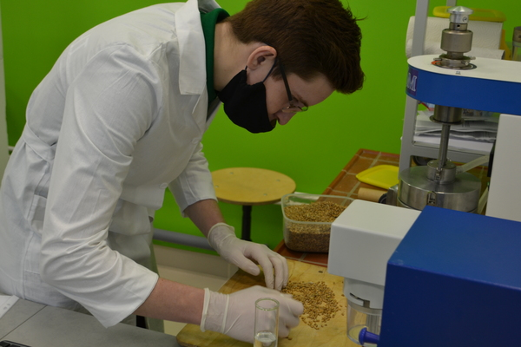
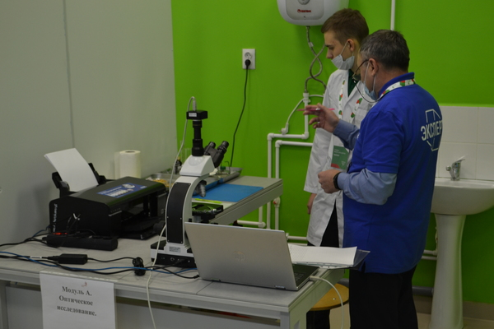
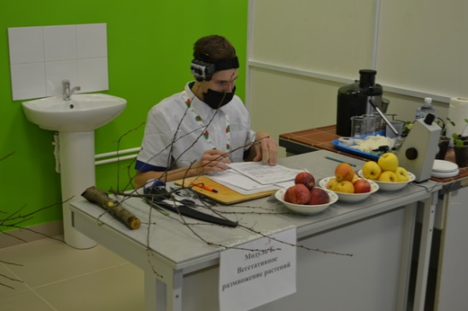
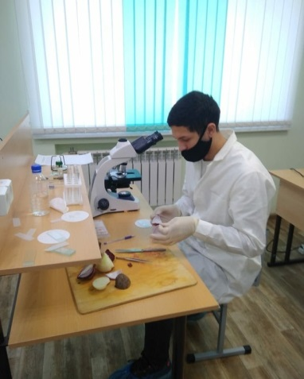
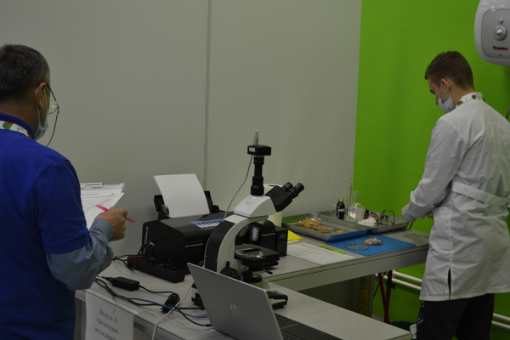
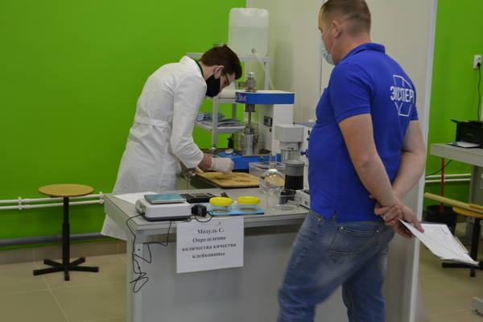
Развитие МТБ колледжа по направлению Агрономия

